Slide 1
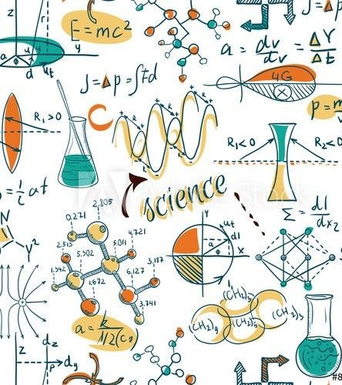

physics
فيزياء 3
المعلمة / شكرية الصفار

Slide 2
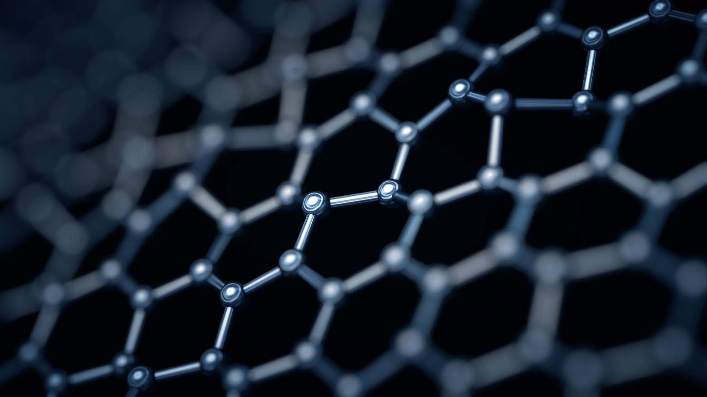
الاستراتيجيات المتبعة
الكتابة والتلخيص
التعلم الالكتروني
العصف الذهني
التفكير الناقد
التعلم بالنمذجة اجراء التجارب
التعلم الذاتي
الملاحظة والمقارنة
المناقشة والحوار التدريس التبادلي

Slide 3
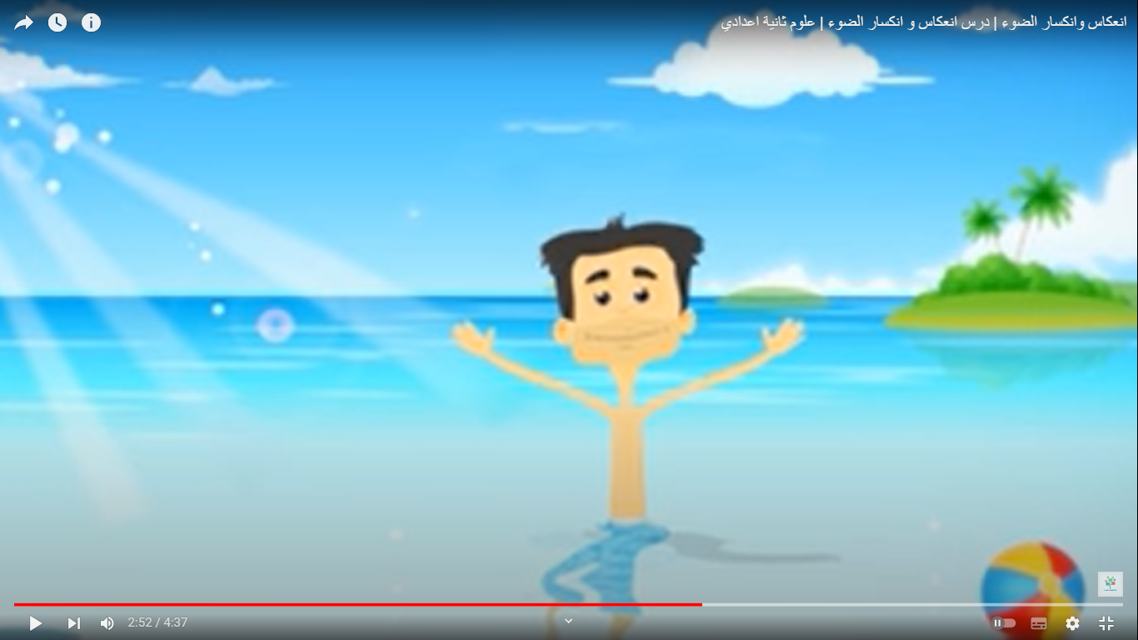

فكر
ما الذي جعل صورة رجل الولد داخل الماء متمومجة

Slide 4


أساسيات الضوء
الكهرباء الساكنة
الانعكاس والمرايا
الانكسار والعدسات
المجالات الكهربائية
دوائر التوالي والتوازي
التداخل والحيود
الانكسار والعدسات

Slide 5
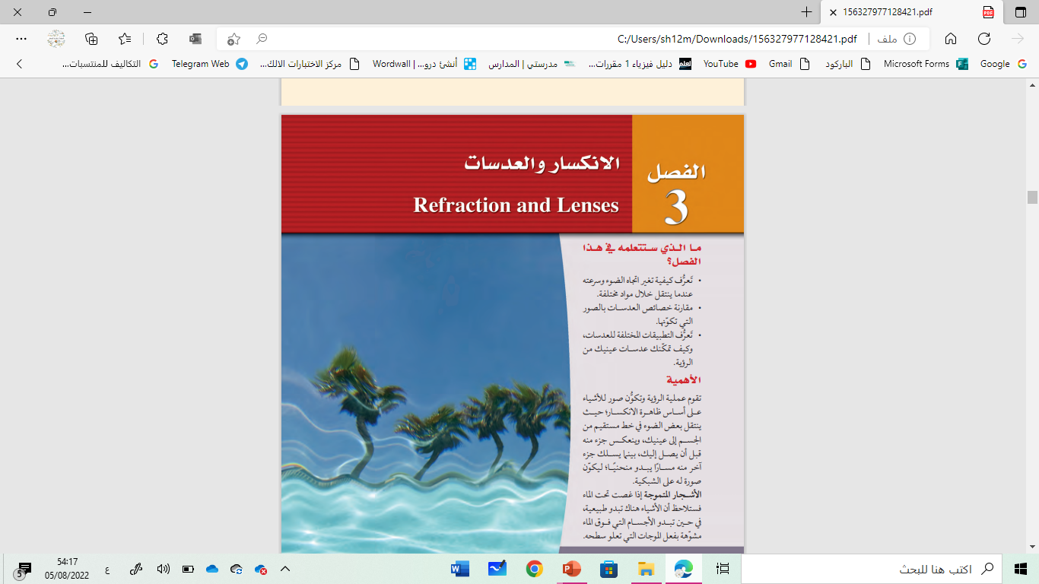
ماذا تعرفين عن انكسار الضوء

Slide 6







التحليل
أي الدوارق يبدوا فيها القلم كأنه مكسور ؟ وهل مقادير الكسر متساوية في الدورق جميعاها ؟ ومتى لا يظهر القلم مكسورا ؟
الفصل الثالث : الانكسار والعدسات
نشاط عملي :
كيف يبدو قلم رصاص موضوع عند النظر الية جانبيا
سؤال التجربة
هل يبدو قلم الرصاص مختلفا عندما يشاهد خلال الماء او الزيت او شراب الذرة ؟
التفكير الناقد
ضع فرضية حول متى تبدو الاجسام الصلبة كأنها مكسورة ومتى لا تبدو كذلك وتأكد من أن تتضمن تفسيرا لمقدار الانكسار
فيديو تنفيذ التجربة
هنا
نمذجة الفيزياء
اصنعي واحد مما يلي :
اصنعي بروجكتر منزلي
اصنعي نظارات الواقع الافتراضي
الكتابة في الفيزياء
اكتبي ورقة بحثية عن نظام العدسات المستخدم في الآلات البصرية

Slide 7
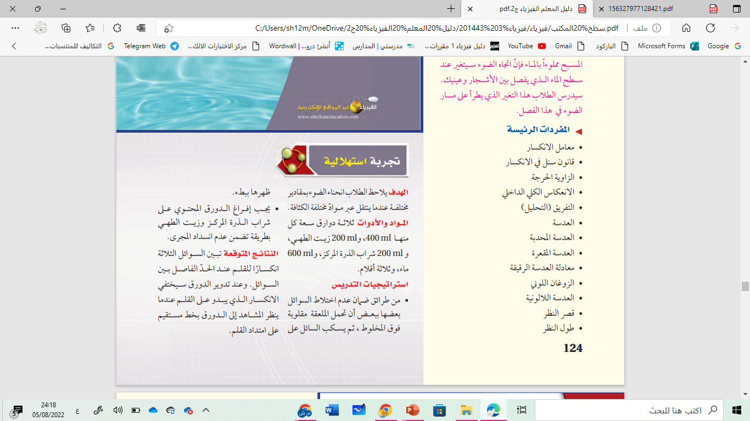

Slide 8
الفصل الثالث
الانكسار والعدسات
انكسار الضوء
العدسات المحدبة والمقعرة
تطبيقات العدسات

Slide 9
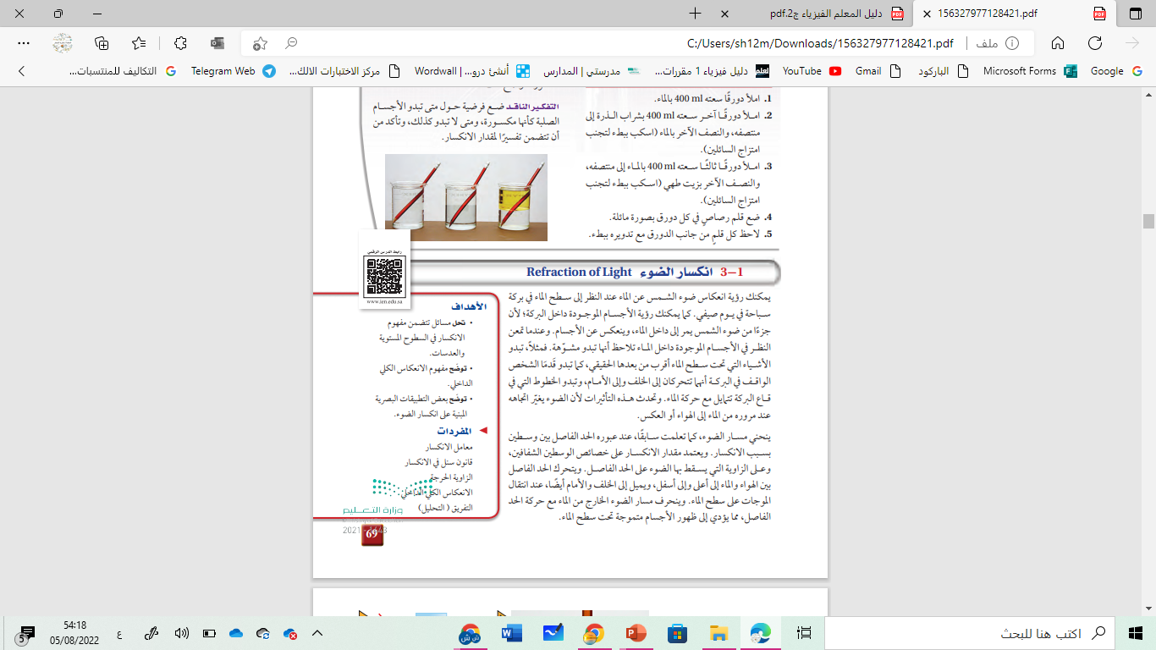
الأهداف

Slide 10
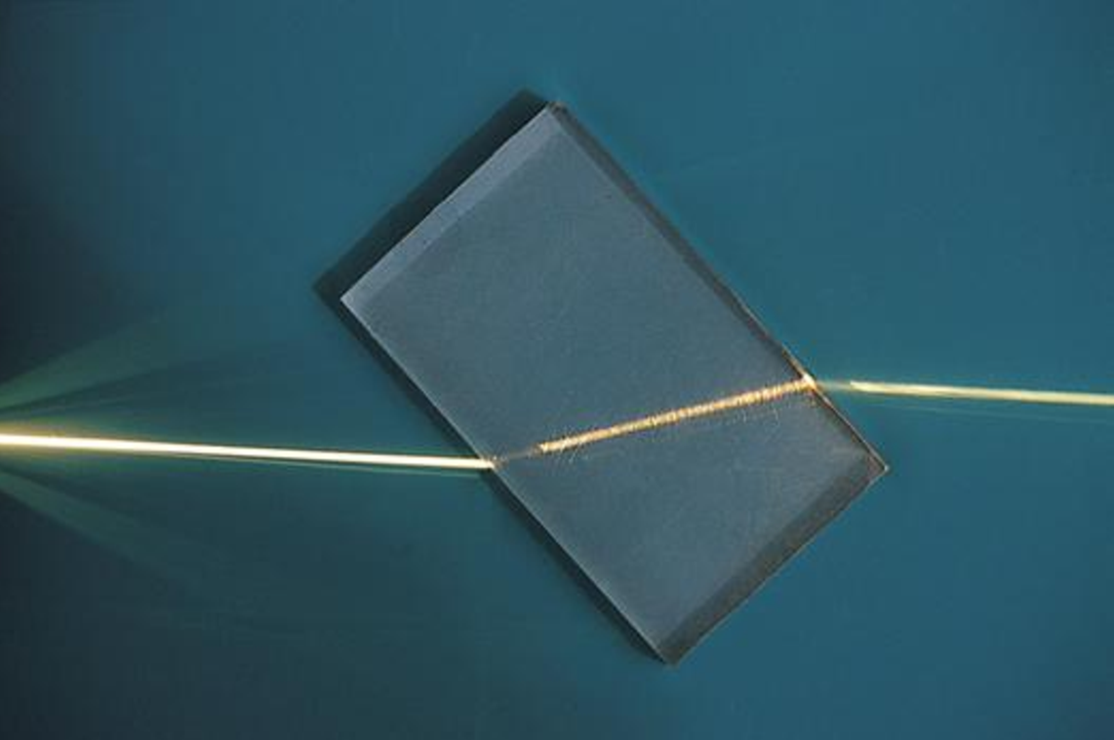
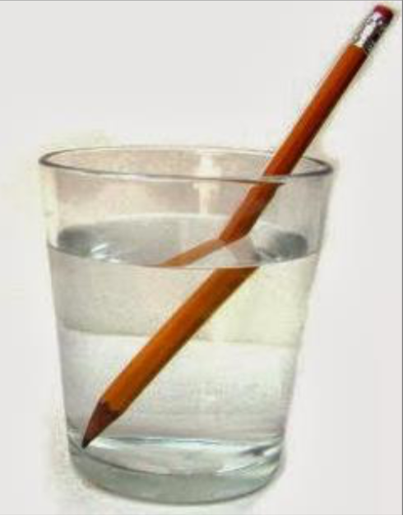

فسري ما يلي
لأن الضوء يغير اتجاهه عند مروره من الماء إلى الهواء أو العكس .

Slide 11
ما الذي يحدث عندما تسقط حزمة ضوء بشكل مائل على سطح قطعه زجاج ؟
سينحرف الضوء عن مساره عند مروره بالحد الفاصل بين الهواء والزجاج .

Slide 12

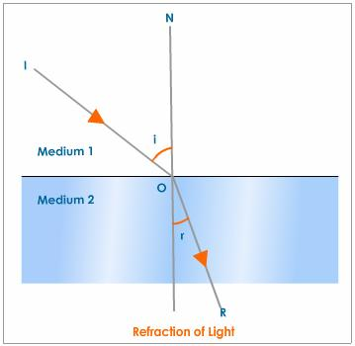
انكسار الضوء
هو ( انحراف الضوء عند مروره بين وسطين مختلفين في الكثافة الضوئية )
وهذا ما درسه رينيه ديكارت وسنل .

Slide 13

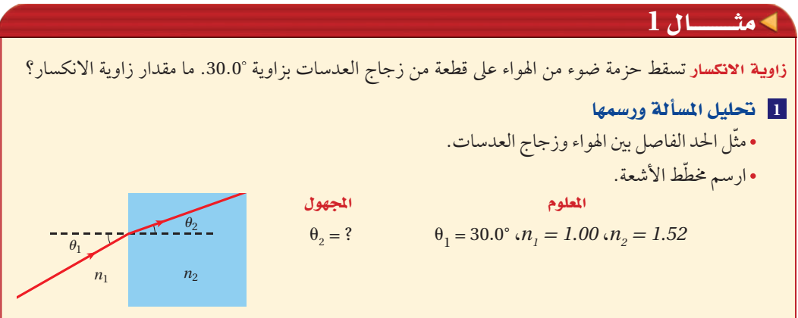



رموز ومصطلحات
معامل انكسار الوسط الأول.
معامل انكسار الوسط الثاني.
زاوية السقوط.
زاوية الإنكسار .

Slide 14
قانون سنل في الانكسار
وقد وجد سنل في عام 1621م أنه عند مرور الضوء من الهواء الى وسط شفاف فإن جيب كل زاوية يرتبط مع المعادلة :
n = sin θ1 / sin θ2
حيث يسمىn معامل الانكسار
وبالتالي تم وضع قانون سنل في الانكسار
n1 sin θ1 = n2 sin θ2
( حاصل ضرب معامل انكسار الوسط الاول في جيب زاوية السقوط
يساوي حاصل ضرب معامل انكسار الوسط الثاني في جيب زاوية الانكسار )

Slide 15
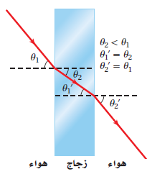
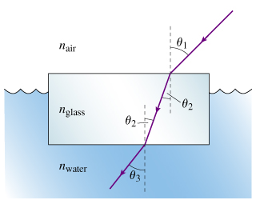
ينحرف الضوء مقترباً من العمود المقام عند انتقاله من الهواء إلى الزجاج .
وينحرف مبتعداً عن العمود المقام عند انتقاله من الزجاج الى الهواء .

Slide 16

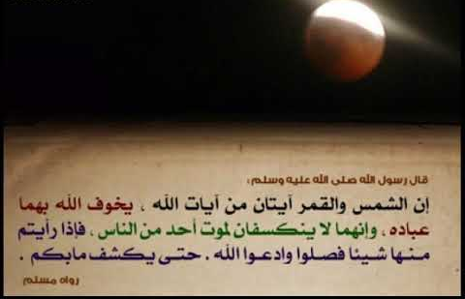
للبحث والتقصي
مهمة ادائية
فسري سبب ظهور القمر باللون الأحمر خلال مرحلة خسوفه
ادعمي اجابتك بصورة

Slide 17
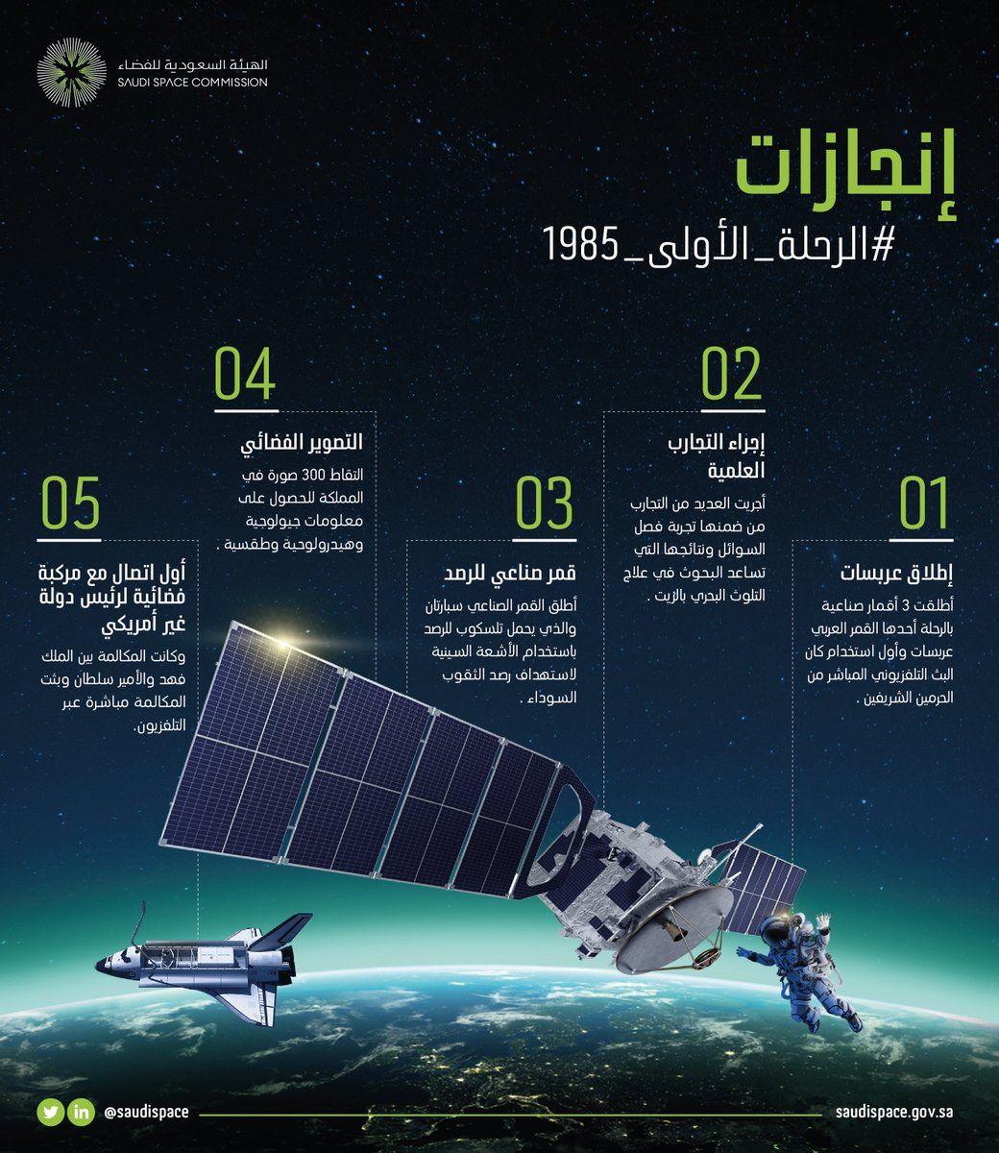

Slide 18


Slide 19

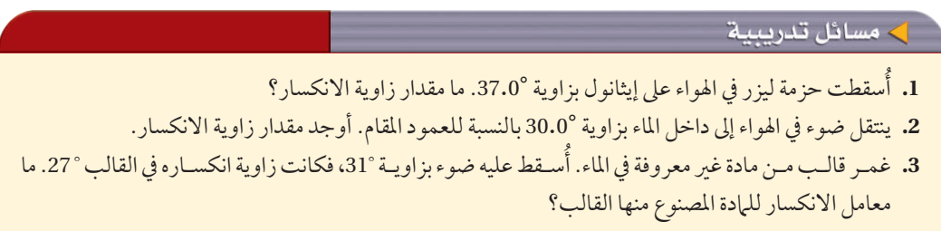
تطبيق
مسائل تدريبية

Slide 20
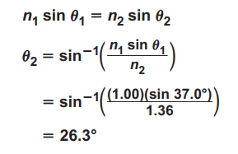

Slide 21
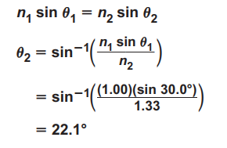

Slide 22
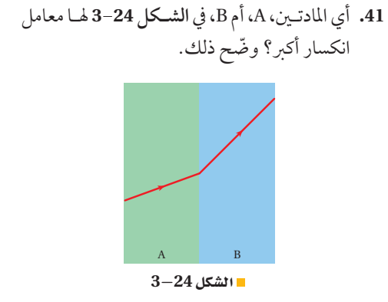
تطبيق
صفحة 94

Slide 23
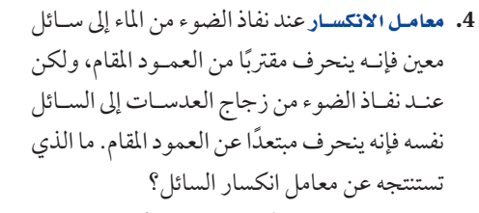

تطبيق
صفحة 77
إن معامل انكسار السائل أقل من معامل انكسار الزجاج و أكبر من معامل انكسار الماء

Slide 24
للبحث والتقصي
مهمة ادائية
فسري سبب ظهور القمر باللون الأحمر خلال مرحلة خسوفه
ادعمي اجابتك بصورة

Slide 25
الواجب
مسائل تدريبية

Slide 26
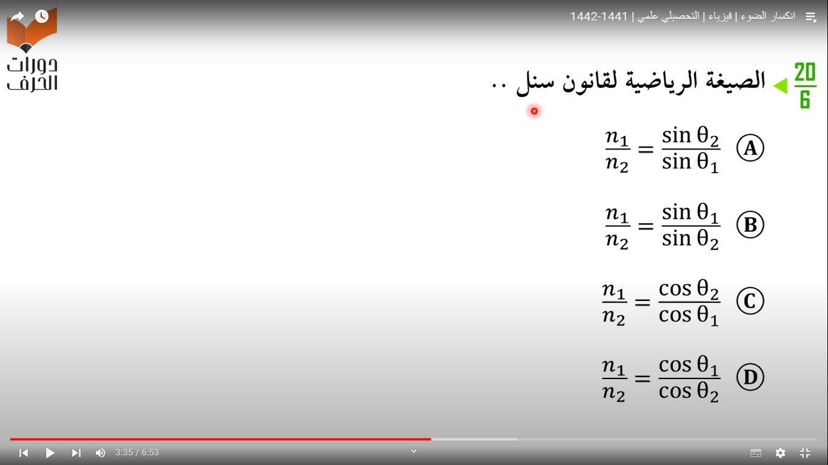


Slide 27
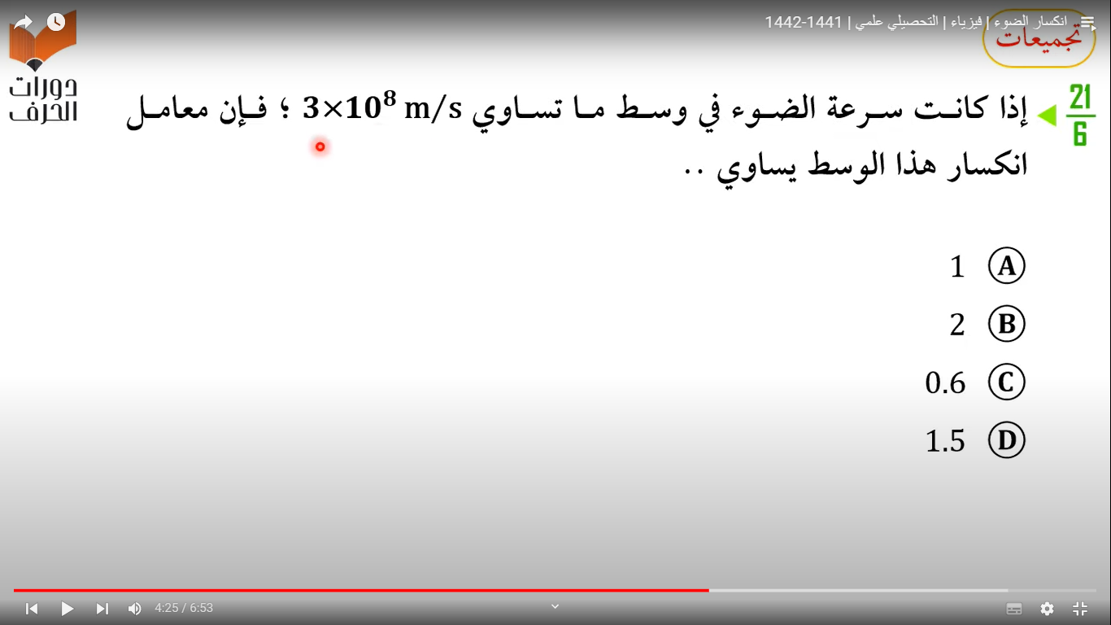

Slide 28
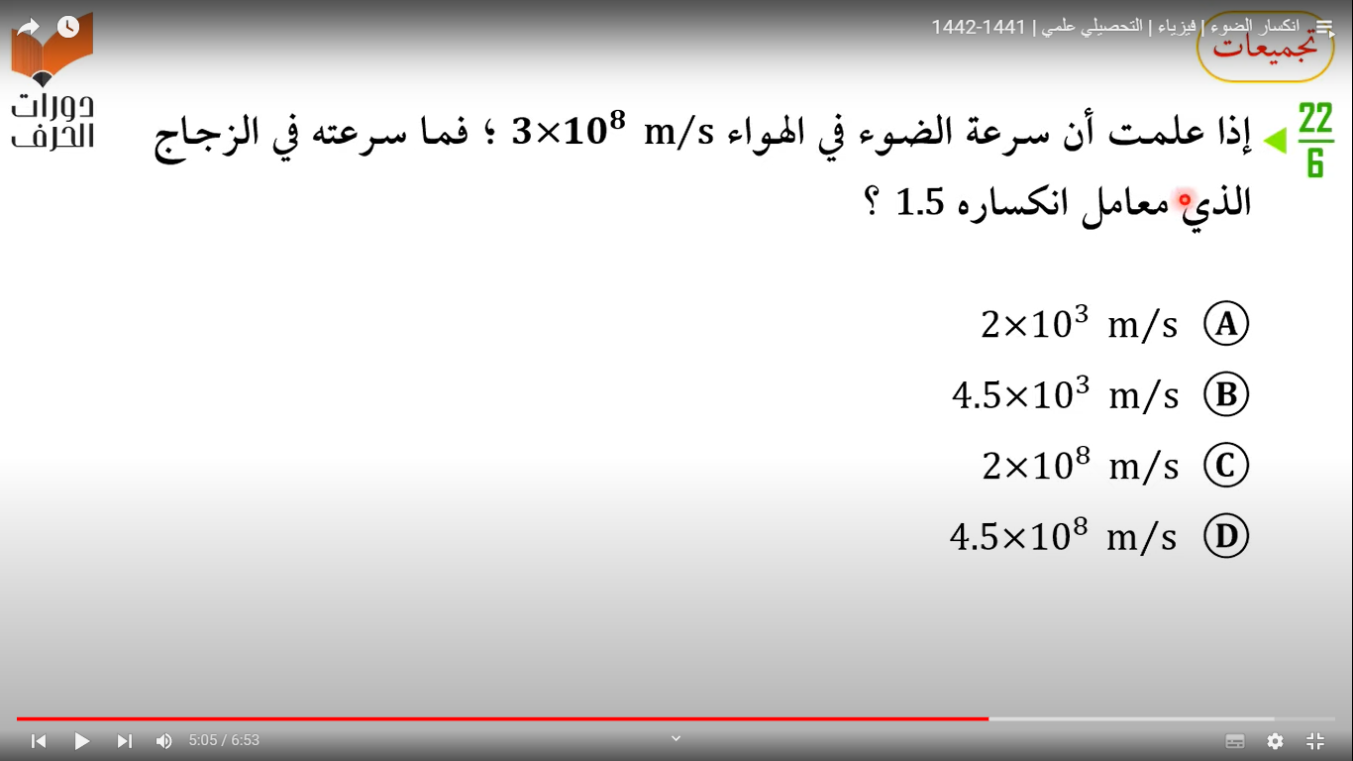

Slide 29
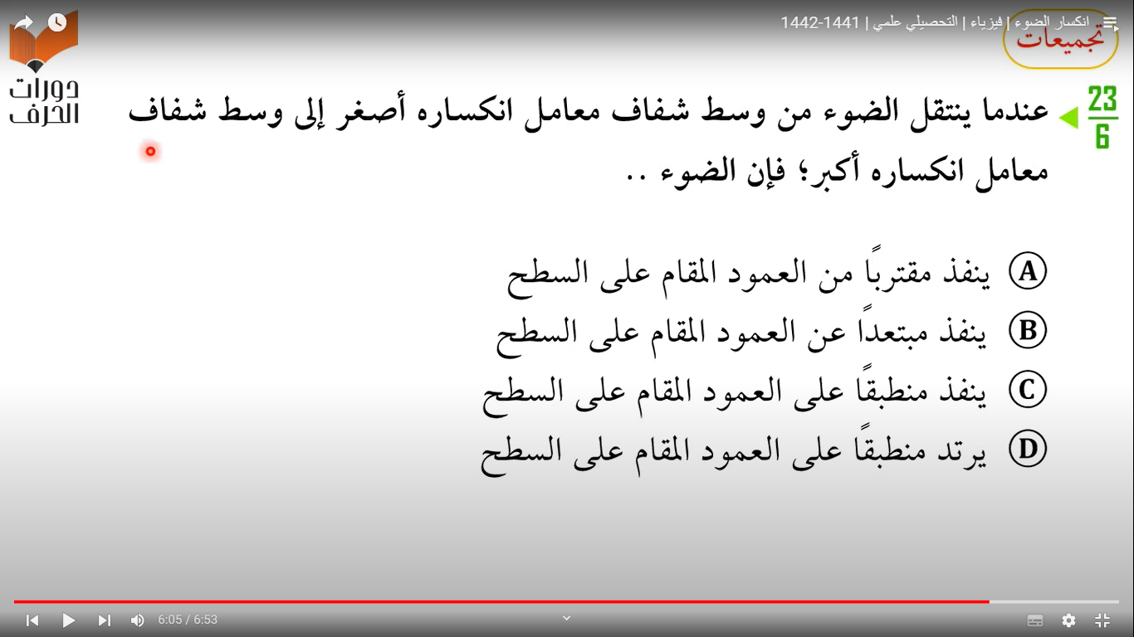

Slide 30
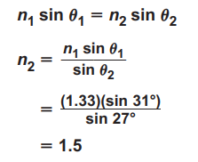
الواجب
مسائل تدريبية

Slide 31
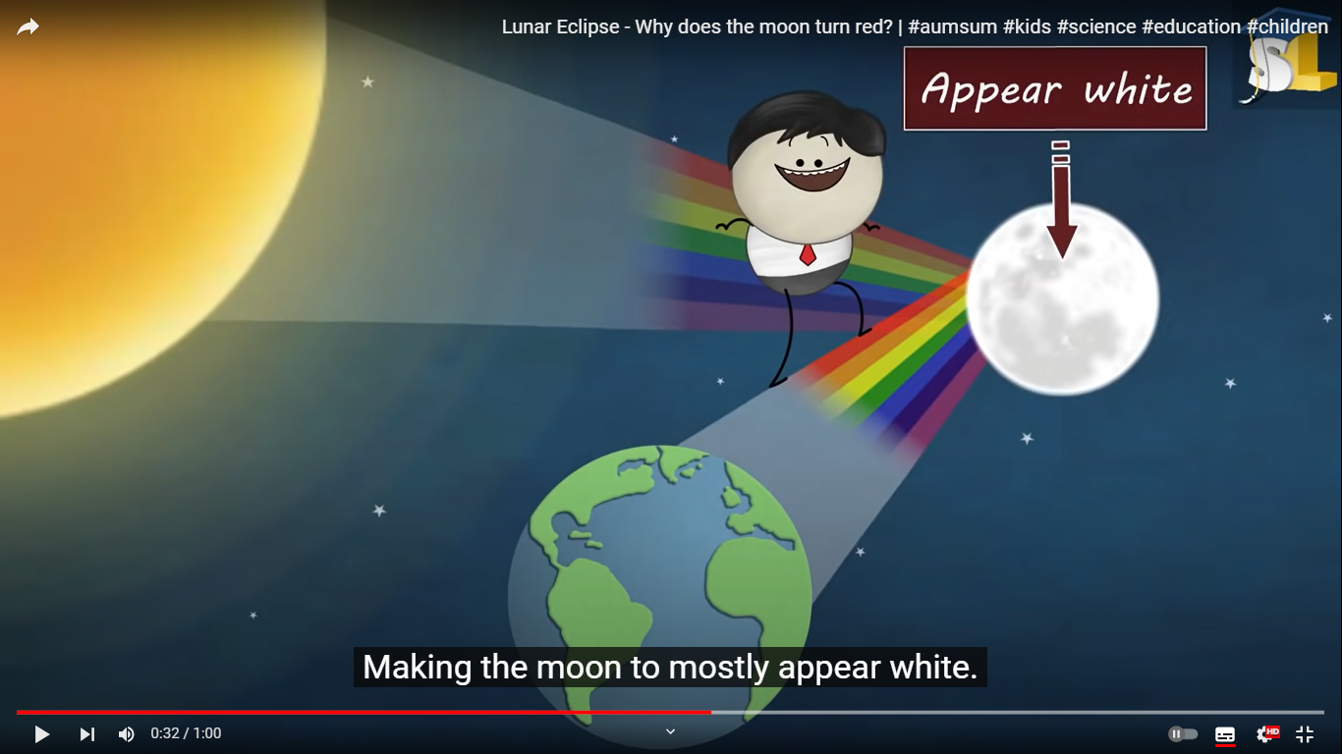
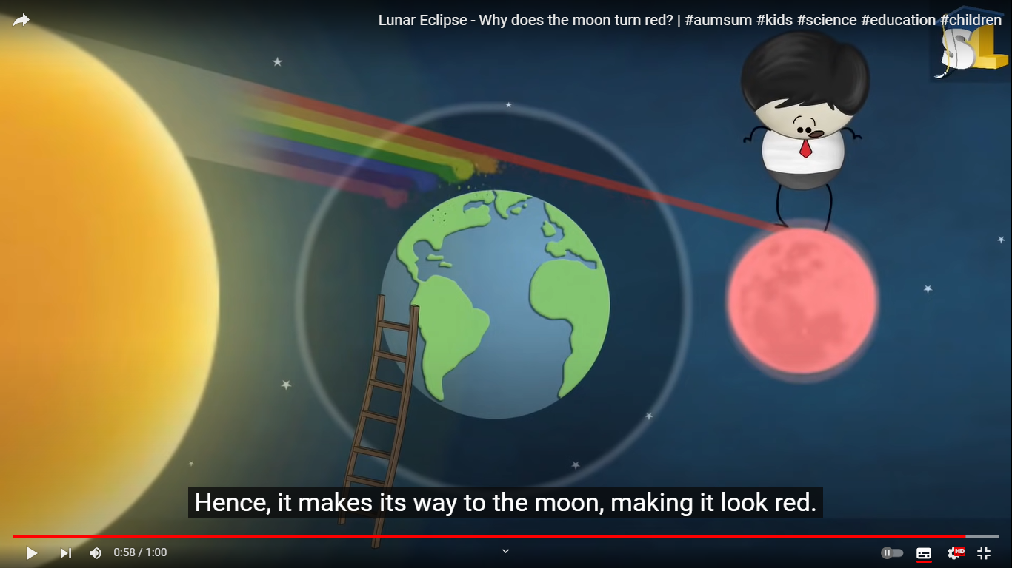
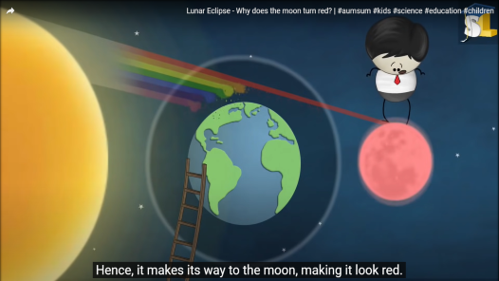
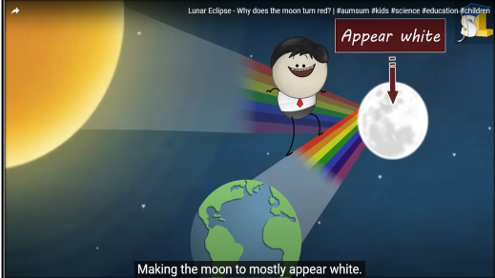
للبحث والتقصي
مهمة ادائية
فسري سبب ظهور القمر باللون الأحمر خلال مرحلة خسوفه ادعمي اجابتك بصورة

Slide 34
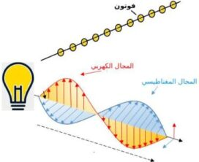
النموذج الموجي في الانكسار

Slide 35
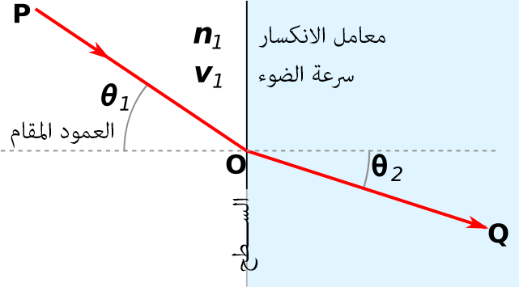
فكر
ما تأثير الانكسار على موجة الضوء ( السرعة – الطول المجي ؟؟

Slide 36
تأثير الانكسار على موجة الضوء
الطول الموجي | التردد | سرعة الضوء | معامل الانكسار | المادة
اكبر | لا يتغير | اكبر | اكبر | 1
اقل |  | اقل | اقل | 2

Slide 37

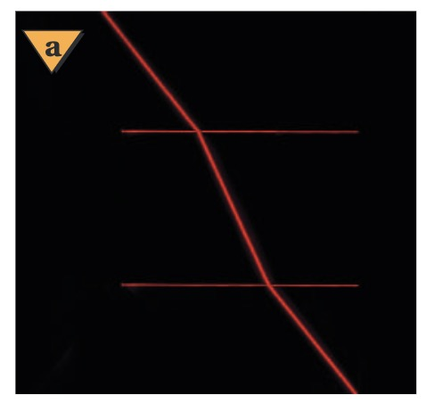
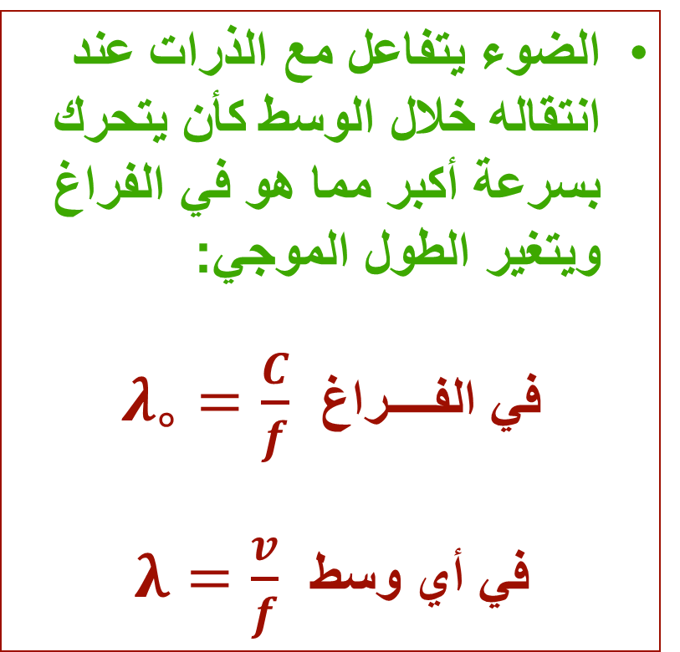
  النموذج الموجي في الانكسار
الضوء يتفاعل مع الذرات عند انتقاله خلال الوسط كأن يتحرك بسرعة أكبر مما هو في الفراغ ويتغير الطول الموجي:
في الفــــراغ $λ_{∘}=\frac{C}{f}$
في أي وسط $λ=\frac{v}{f}$

Slide 38
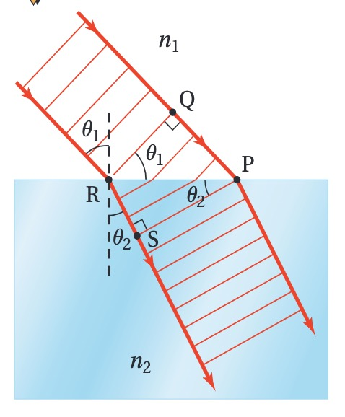
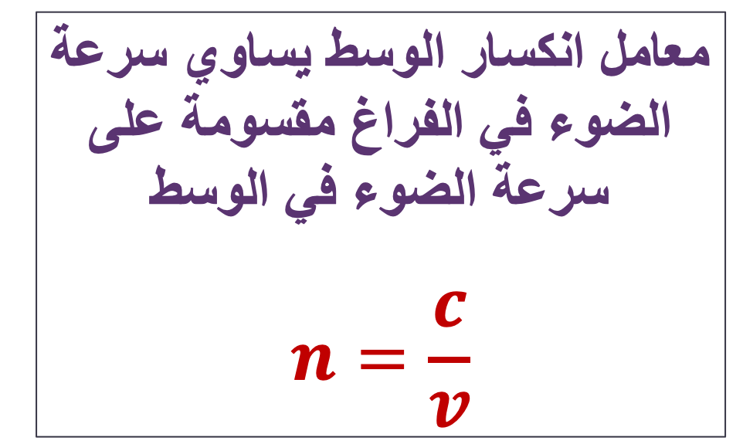
  النموذج الموجي في الانكسار
معامل انكسار الوسط يساوي سرعة الضوء في الفراغ مقسومة على سرعة الضوء في الوسط
$$n=\frac{c}{v}$$

Slide 39
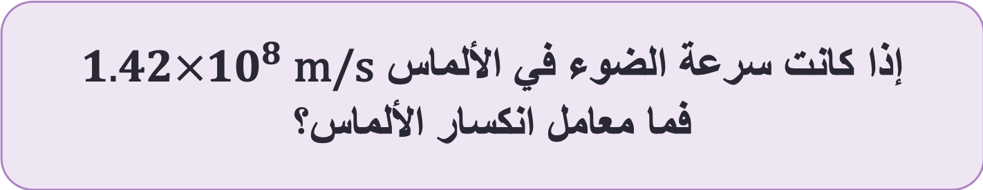
تقويم
سؤال: اختاري الإجابة الصحيحة
إذا كانت سرعة الضوء في الألماس $1.42×{10}^{8} \text{m}\text{/}\text{s}$
فما معامل انكسار الألماس؟
سؤال ٢ صفحة ٩٩ في الاختبار المقنن
ب. 1.24
أ. 0.0422
د. 2.42
ج. 0.413

Slide 40
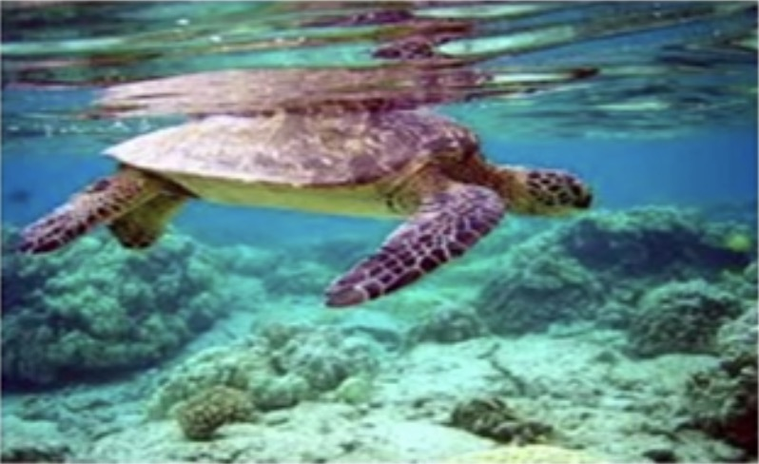
فكر
لماذا صورة السلحفاة في الأعلى ؟؟

Slide 41

ما الذي يحدث عندما ينتقل الضوء من الماء إلى الهواء؟
ما الذي تلاحظينه حول معاملي انكسار كل من الماء والهواء؟

Slide 42
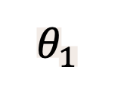
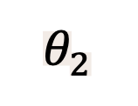
$$θ_{2}$$
n=1 للهواء
عندما ينتقل الضوء
من وسط معامل انكساره أكبر إلى وسط معامل انكساره أقل تكون زاوية الانكسار أكبر من زاوية السقوط
n=1.5 للماء
$$θ_{1}$$
متى تكون زاوية الانكسار أكبر من زاوية السقوط؟

Slide 43

  الزاوية الحرجة
طالبتي الرائعة فكري ماذا لو زادت زاوية السقوط؟ ماذا سيحدث؟
شاهدي المقطع التالي ثم أجيبي على هذا السؤال

Slide 44
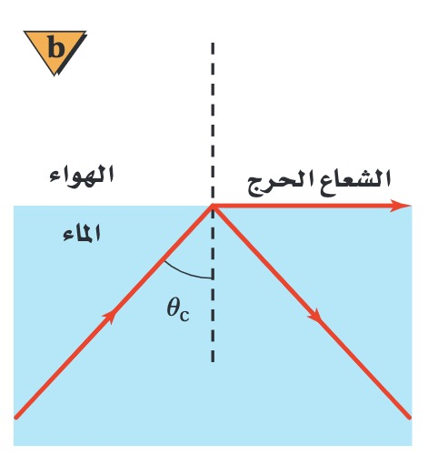


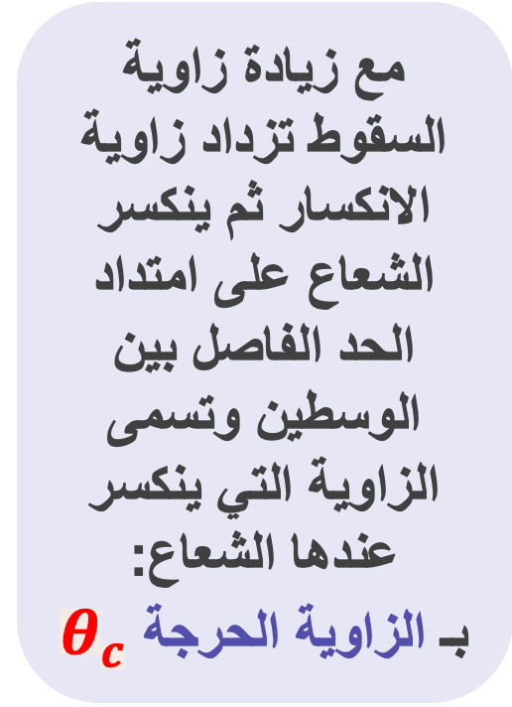
  الزاوية الحرجة
مع زيادة زاوية السقوط تزداد زاوية الانكسار ثم ينكسر الشعاع على امتداد الحد الفاصل بين الوسطين وتسمى الزاوية التي ينكسر عندها الشعاع:
بـ الزاوية الحرجة $θ_{c}$
n=1 للهواء
n=1.5 للماء
$$θ_{c}$$
وتكون زاوية الانكسار $90°$

Slide 45

  الزاوية الحرجة
الزاوية الحرجة $θ_{c}$
هي زاوية سقوط الشعاع عندما يقابلها زاوية انكسار مقدارها $90°$

Slide 46
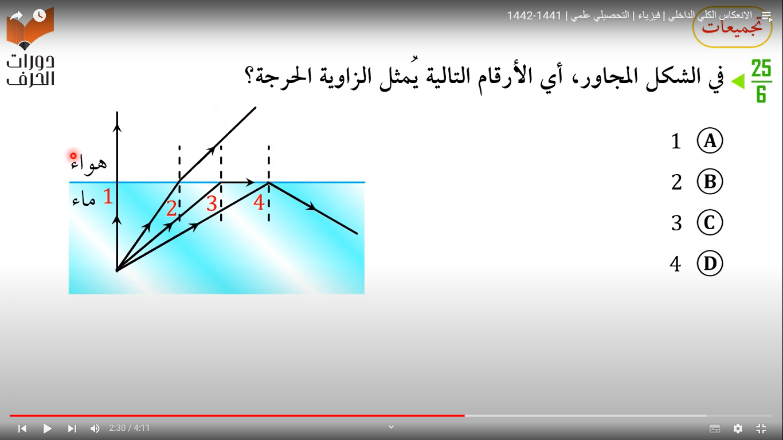

Slide 47
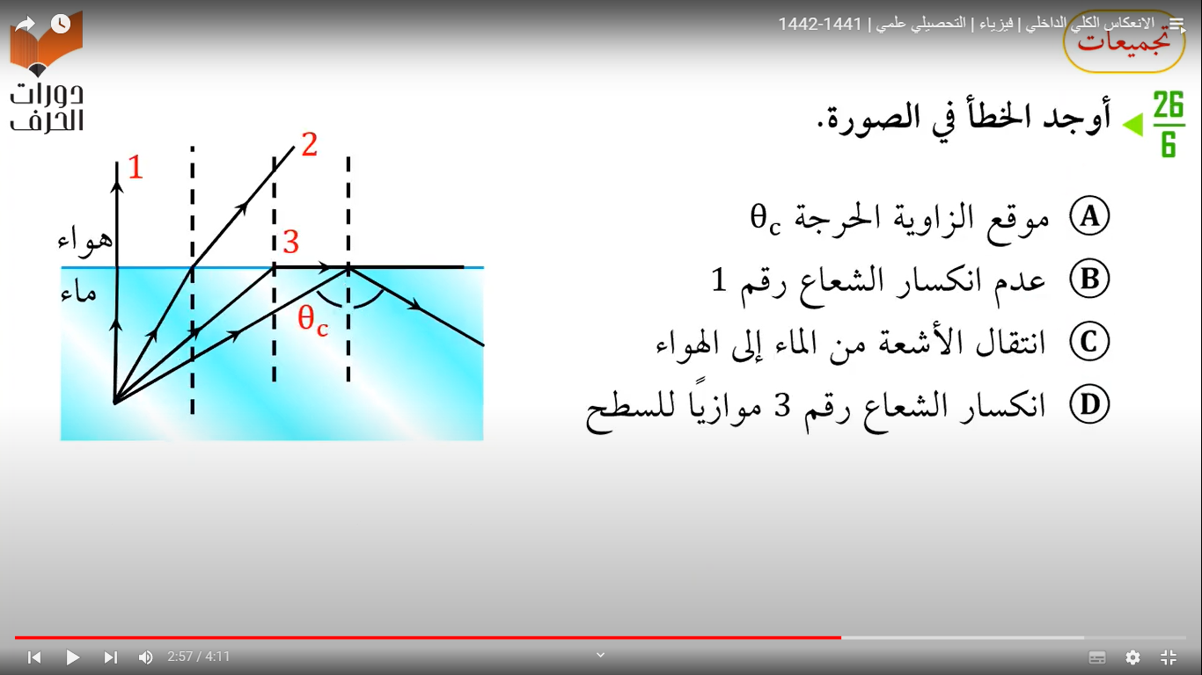

Slide 48
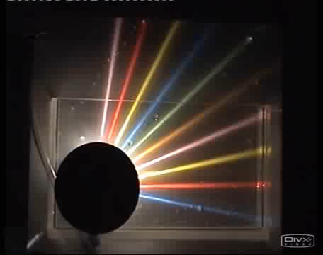
لو أسقطنا الضوء بزاوية أكبر من الزاوية الحرجة؟

Slide 49
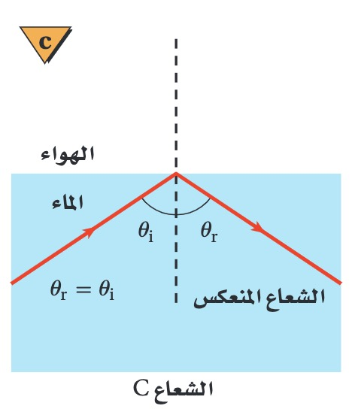
  الانعكاس الكلي الداخلي
متى يحدث؟
عندما ينتقل الضوء
من وسط معامل انكساره كبير
إلى وسط معامل انكساره أقل ويسقط الضوء على الحد الفاصل بزاوية أكبر من الزاوية الحرجة

Slide 50
  الانعكاس الكلي الداخلي
الانعكاس الكلي الداخلي
هو انعكاس للشعاع عندما يسقط على الحد الفاصل بين الوسطين بزاوية أكبر من الزاوية الحرجة

Slide 51
توصلنا الآن الى إجابة السؤال
لماذا صورة السلحفاة في الأعلى ؟؟

Slide 52
  الانعكاس الكلي الداخلي
رؤية انعكاس مقلوب لجسم أسفل الماء عند الغوص في بركة السباحة

Slide 53
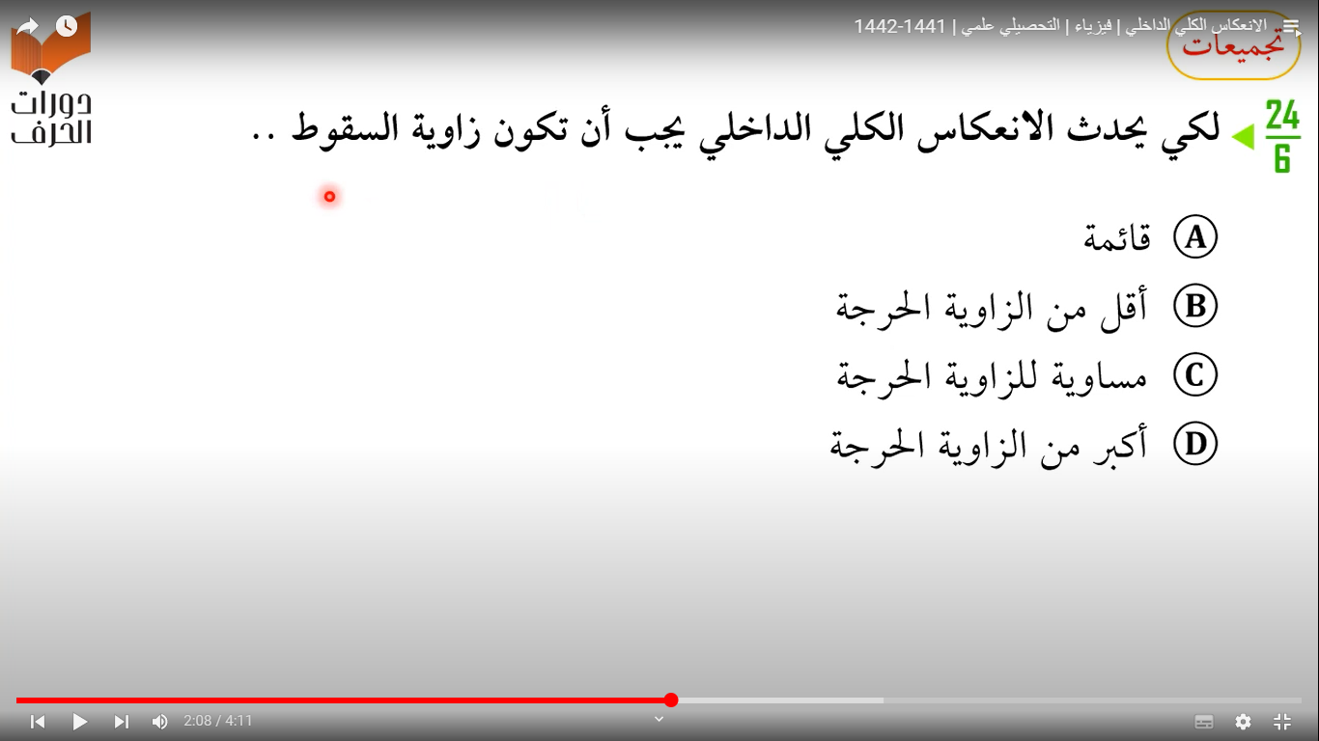

Slide 54
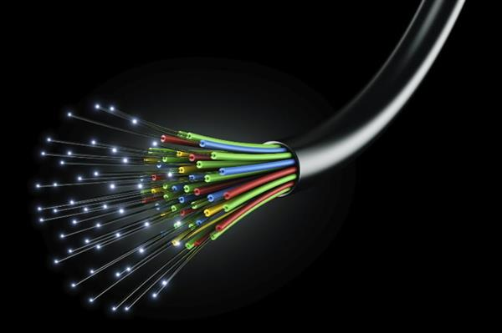
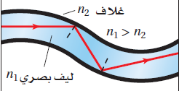
  تطبيق تقني للانعكاس الكلي الداخلي
الألياف البصرية
* هي ألياف مصنوعة من الزجاج النقي .
* تكون طويلة ورفيعة ولا يتعدى سمكها سمك الشعرة.
* يجمع العديد من هذه الألياف في حزم داخل الكيبلات البصرية .
* وتستخدم في نقل الإشارات الضوئية لمسافات بعيدة جداً.

Slide 55
  تطبيق تقني للانعكاس الكلي الداخلي
الضوء الذي ينتقل خلال الليف الشفاف
يصطدم بالسطح الداخلي لليف البصري بزاوية أكبر من الزاوية الحرجة
فينعكس الضوء انعكاسًا كليًا ولا ينفذ أي جزء خلال الحد الفاصل

Slide 56
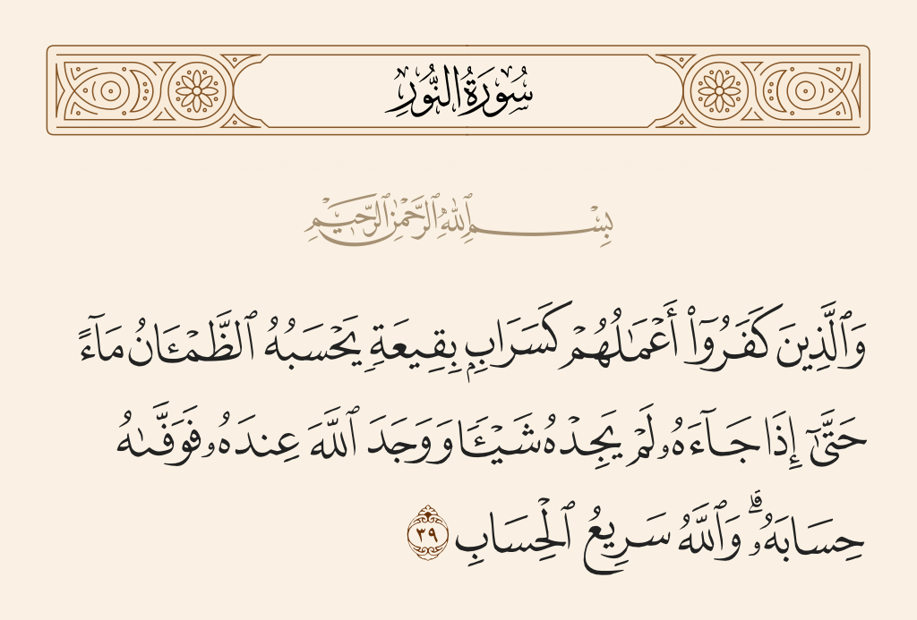

Slide 57

  السراب
ماهي أسباب حدوث السراب ؟؟؟

Slide 58

القراءة الموجهة
  تفريق ( تحليل ) الضوء
درسنا في الطبيعة الموجية للضوء ان الضوء الأبيض عندما يمر عبر المنشور الزجاجي يتحلل الى طيف من اللون بعد دراستك الان لانكسار الضوء اجيبي على الأسئلة التالية
تعريف ظاهرة التفريق ( التحليل )
سبب تحليل الضوء في المنشور
أي لون من الوان الطيف يكون انكساره اكبر في المنشور ؟ لماذا ؟

Slide 59
للبحث والتقصي
  مهمة ادائية : قوس المطر
اكتبي مقالا مبسطا يوضح سبب تكون قوس المطر ادعمي مقالك بالصور

Slide 60


Slide 61


Slide 63

قوس المطر
يحدث بسبب انكسار ضوء الشمس خلال قطرات الماء في الغلاف الجوي ولكن كل لون ينكسر بزاوية انكسار مختلفة

Slide 64


